Slide 1
SEWA GUNA USAHA (leasing)
Manajemen Keuangan 2

Slide 2
Gambaran Sewa Guna Usaha (Leasing)
Leasing digunakan perusahaan untuk membiayai perolehan aktiva modal (barang modal) yang telah dimiliki atau yang akan dimilikinya melalui proses leasing, dimana perusahaan memperoleh sumber pembiayaan dari pihak lain melalui suatu kontrak dengan perusahaan leasing (leasing company).

Slide 3
PENGERTIAN SEWA GUNA USAHA
Perpres No. 9 Tahun 2009 tentang Lembaga Pembiayaan
Sewa guna usaha (leasing) adalah kegiatan pembiayaan dalam bentuk penyediaan barang modal baik secara sewa guna usaha tanpa hak opsi (operating lease) maupun dengan hak opsi (finance lease) untuk digunakan oleh penyewa guna usaha (lessee) selama jangka waktu tertentu berdasarkan pembayaran secara angsuran.

Slide 4
PENGERTIAN SEWA GUNA USAHA
FASB No. 13 (Financial Accounting Standard Board)
Sewa guna usaha adalah suatu perjanjian penyediaan barang-barang modal yang digunakan untuk suatu jangka waktu tertentu.
IAS No. 17 (International Accounting Standard)
Sewa guna usaha adalah suatu perjanjian dimana lessor menyediakan barang (asset) dengan hak penggunaan oleh lessee dengan imbalan pembayaran sewa untuk suatu jangka waktu tertentu.

Slide 5
Ciri-ciri Sewa Guna Usaha
Perjanjian antara Lessor dengan Lessee.
Berdasarkan perjanjian sewa guna usaha, lessor mengalihkan hak penggunaan barang kepada pihak lessee.
Lessee membayar kepada lessor uang sewa atas penggunaan barang (asset).
Lessee mengembalikan barang tersebut kepada lessor pada akhir periode yang ditetapkan lebih dahulu dan jangka waktunya kurang dari umur ekonomis barang tersebut.

Slide 6
Unsur-Unsur Sewa Guna Usaha
Unsur-unsur SGU
Lessor
Badan
Lessee
Badan/Individu
Barang Modal
Aset tetap Berwujud
Perjanjian SGU
Dgn syarat tertentu

Slide 7
Perjanjian Sewa Guna Usaha
Minimal
harus
memuat
1.Jenis transaksi SGU;
2.Identitas masing-masing pihak;
3.Nama, jenis, tipe dan lokasi penggunaan barang;
4.Harga perolehan, nilai pembayaran, pembayaran SGU,
angsuran pokok, imbalan jasa, nilai sisa,
simpanan jaminan, dan ketentuan asuransi atas brg modal;
5.Masa SGU;
6.Ketentuan masa SGU yg dipercepat dan kerugian yg harus
ditanggung Lessee atas risiko brg modal;
7.Opsi bagi Lessee (utk finance lease);
8.Tanggungjawab atas brg modal.

Slide 8
PIHAK-PIHAK YANG TERLIBAT DALAM
SEWA GUNA USAHA
LESSOR
Perusahaan leasing atau pihak yang memberikan jasa pembiayaan kepada pihak lessee dalam bentuk barang modal.
LESSEE
Perusahaan atau pihak yang memperoleh pembiayaan dalam bentuk barang modal dari lessor.
SUPPLIER
Perusahaan atau pihak yang mengadakan atau menyediakan barang untuk disewakan kepada lessee dengan pembiayaan tunai dari lessor.
BANK
Pihak yang tidak terlibat secara langsung dalam leasing, tetapi menyediakan dana bagi lessor atau supplier.

Slide 9
MEKANISME TRANSAKSI
BANK
LESSOR
9
4
3
5
7
8
2
6
LESSEE
SUPPLIER
1

Slide 10
MEKANISME TRANSAKSI
Lessee memilih barang
Negosiasi pembiayaan
Comitment letter
Penandatanganan kontrak
Lessor menghubungi supplier bahwa telah terjadi kesepakatan dgn lessee
Pengiriman barang dari supplier ke lessee
Penyerahan dokumen/faktur
Pembayaran lessor ke suplier
Pembayaran sewa (lease payment)

Slide 11
PENGGOLONGAN PERUSAHAAN LEASING
INDEPENDENT LEASING COMPANY
Perusahaan leasing yang berdiri sendiri atau independent dari supplier/ produsen. Perusahaan dapat memperoleh barang dari berbagai supplier/produsen.
Contoh : Adira, WOM, SOF (Summit Oto Finance)
CAPTIVE LESSOR
Perusahaan leasing yang didirikan sendiri oleh produsen untuk membiayai penjualan produk-produknya.
Contoh : ACC (Astra Credit Company) – Astra ; BAF (Busan Auto Finance) – Yamaha ; Indomobil Finance – Suzuki
LEASE BROKER/ PACKAGER
Perusahaan leasing yang mempertemukan calon lessee yang membutuhkan barang dengan cara leasing dengan pihak lessor.
Contoh : Ray White, Columbia, Columbus

Slide 12
JENIS LEASING
FINANCE
LEASE
OPERATING
LEASE

Slide 13
FINANCE LEASE
Lessor membiayai penyediaan barang
Lessee memilih dan memesan barang yang diinginkan
Lessee membayar sewa secara berkala selama masa sewa
Disebut juga full payout lease

Slide 14
BENTUK TRANSAKSI
FINANCE LEASE
DIRECT FINANCE LEASE
Lessor membeli barang dan langsung disewakan ke lessee
SALE AND LEASE BACK
Lessee menjual barang modal ke lessor kemudian dilakukan sewa guna usaha dalam jangka tertentu
LEVERAGED LEASE
Kreditur menyediakan pembiayaan 60-80% ke lessor. JIka lessee kesulitan, lessor tidak bertanggung jawab ke kreditur

Slide 15
BENTUK TRANSAKSI
FINANCE LEASE (lanjutan)
SYNDICATED LEASE
Pembiayaan sewa guna usaha dilakukan oleh beberapa lessor karena pertimbangan risiko dan dana yang besar
VENDOR PROGRAM
Dealer menjual kepada konsumen dengan fasilitas leasing. Lessor akan membayar objek leasing ke dealer/vendor, lesssee membayar angsuran ke lessor

Slide 16
BENTUK TRANSAKSI
FINANCE LEASE (lanjutan)
CROSS BORDER LEASE
Leasing yang melewati batas wilayah suatu negara.
Contoh barang : pesawat terbang

Slide 17
SALE AND LEASE BACK
Pada sale and lease back, lessee sudah mempunyai suatu alat produksi, ingin membeli alat produksi lain, tetapi tidak mempunyai uang dan apabila dipaksakan untuk membeli alat produksi baru akan mengganggu cash flow (keadaan keuangan) perusahaan.
Cara penyelesaiannya adalah dengan menjual alat produksi yang lama kepada perusahaan leasing, hasilnya untuk membeli alat produksi yang baru dan menyewa kembali alat produksi lama yang telah dijual kepada perusahaan leasing.

Slide 18
OPERATING LEASE
Lessor membeli barang modal dan menyewakannya ke lessee
Pembayaran tidak mencakup harga barang dan bunga
Keuntungan diharapkan dari penjualan barang modal dan kontrak leasing lainnya
Lessor menanggung biaya pelaksanaan sewa guna usaha seperti asuransi, pajak dan pemeliharaan
Bisa terjadi pembatalan kontrak di tengah jalan
Disebut juga non-payout lease

Slide 19
Finance lease (hak opsi) | Operating Lease (tanpa hak opsi)
Risiko ekonomis atas obyek lease sepenuhnya ada pada pihak lessee, oleh karena itu kewajiban untuk asuransi benda ditanggung oleh lessee. Selama jangka waktu perjanjian leasing, kontrak tidak dapat diputuskan/dihentikan. Jika karena suatu sebab perjanjian itu akan diputuskan maka lessee harus membayar seluruh jumlah yang masih terutang sekaligus (seketika pada saat putusnya perjanjian). Lessee harus menanggung biaya pemeliharaan benda tersebut. | Risiko ekonomis sehubungan dengan investasi benda yang merupakan objek lease sepenuhnya ditanggung oleh lessor. Kontrak operational lease dapat dihentikan sewaktu-waktu dan jangka waktu kontraknya biasanya lebih singkat dari pada umur ekonomis objek lease. Lessor sendiri yang harus memelihara dan mengasuransikan barang lease tersebut.

Slide 20
MANFAAT LEASING
Diversifikasi sumber pembiayaan
Menghemat modal
Persyaratan yang fleksibel
Biaya lebih murah
Menguntungkan arus kas
Menghindari risiko keusangan
Memperoleh proteksi inflasi, dll.

Slide 21
Contoh 1
PT. A ingin memperoleh mesin seharga $ 148,000 untuk digunakan dalam pabrikasi prosesor mikro. Perusahaan sewa bersedia mendanai peralatan tersebut dengan sewa berjangka 7x dimana pembayaran sewa dilakukan pada awal tahun. Bunga 13% per tahun. Taksiran nilai mesin pada akhir masa sewa sebesar $ 30,000. Berapakah pembayaran angsuran tahunannya?

Slide 22
Jawab:
$ 148,000 = x + x(PVIFA13%,6) + $ 30,000(PVIF13%,7)
= x + x(3,998) + $ 30,000(0,425)
$ 148,000 = x (4,998) + $12,750
x = (($148,000 - $ 12,750))/4,998
^{x = $ 27,061}
Jadi, pembayaran sewa tahunannya adalah $ 27,061

Slide 23
Contoh 2
CV. LESSEE memperoleh sebuah truk dengan memperoleh pembiayaan financial lease dari PT. LESSOR. Dalam kontrak dimuat ketentuan sebagai berikut :
  Harga truk $15,000
  Masa leasing selama 5 tahun
  Tingkat bunga 8% per tahun
  Hitung pembayaran angsuran tahunannya dan buat tabel pembayaran lease!

Slide 24
Jawab:
Pembayaran angsuran tahunan
$ 15,000 = x(PVIFA8%, 5tahun)
^{= x(3,993)}
^{$ 15,000 = 3,993x}
^{x = $ 3,756.57}
jadi, angsuran tahunannya sebesar $ 3,756.57

Slide 25
Jawab:
Tabel pembayaran angsuran
**
Tahun | Angsuran | Bunga | Pokok | Sisa
1 | $3,756.57 | $1,200.00 | $2,556.57 | $12,443.43
2 | $3,756.57 | $995.47 | $2,761.10 | $9,682.33
3 | $3,756.57 | $774.59 | $2,981.98 | $6,700.35
4 | $3,756.57 | $536.03 | $3,220.54 | $3,479.81
5 | $3,756.57 | $278.38 | $3,478.19 | $1,62*
* Selisih $1,62 disebabkan faktor pembulatan, bisa diabaikan dan dianggap nol

Slide 26
Leasing
The Lease-Versus-Purchase Decision
The lease-versus-purchase decision is a common decision faced by firms considering the acquisition of a new asset.
This decision involves the application of capital budgeting techniques as does any other asset investment acquisition decision.
The preferred method is the calculation of NPV based on the incremental cash flows (lease versus purchase) using the following steps:

Slide 27
Leasing
The Lease-Versus-Purchase Decision
STEP 1: Find the after-tax cash outflows for each year under the lease alternative.
STEP 2: Find the after-tax cash outflows for each year under the purchase alternative
STEP 3: Calculate the present value of the cash outflows from Step 1 and Step 2 using the after-tax cost of debt as the discount rate.
STEP 4: Choose the alternative with the lower present value of cash outflows.

Slide 28
Leasing
The Lease-Versus-Purchase Decision
Roberts Company, a small machine shop, is contemplating acquiring a new machine tool costing $24,000. Arrangements can be made to lease or purchase. The firm is in the 40 percent tax bracket.
Lease. The firm would obtain a 5-year lease requiring annual end-of-year payments of $6,000. All maintenance costs will be borne by the lessor, and the lessee would exercise the option to purchase the machine for $4,000 at termination of the lease.

Slide 29
Leasing
The Lease-Versus-Purchase Decision
Purchase. The firm would finance the purchase of the machine with a 9%, 5-year loan requiring end -of-year installment payments of $6,170. It would be depreciated under MACRS using a 5-year recovery period. The firm would pay $1,500 per year for a service contract that covers all maintenance costs; insurance and other costs would be borne by the firm. The firm plans to keep the machine and use it beyond its 5-year recovery period.

Slide 30
Leasing
The Lease-Versus-Purchase Decision
STEP 1: Find the after-tax cash outflows for each year under the lease alternative.
The after-tax cash outflow from the lease payments can be found as follows:
A-T Outflow from Lease = $6,000 x (1 - t)
= $6,000 x (1 - .40)
= $3,600
In the final year, the $4,000 cost of the purchase option would be added to the $3,600 lease outflow to get a year 5 outflow of $7,600.

Slide 31
Leasing
The Lease-Versus-Purchase Decision
STEP 2: Find the after-tax cash outflows for each year under the purchase alternative.
First, the annual interest component of each loan payment must be determined since only interest can be deducted for tax purposes as shown in Table 16.1 on the following slide.
Second, the A-T outflows must be computed as shown in Table 16.2.

Slide 32
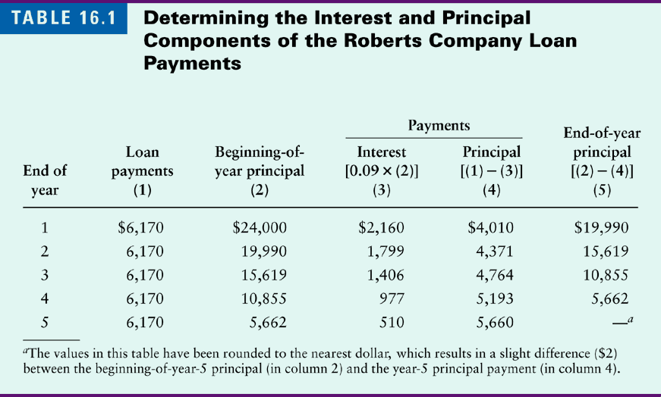
Leasing
The Lease-Versus-Purchase Decision

Slide 33
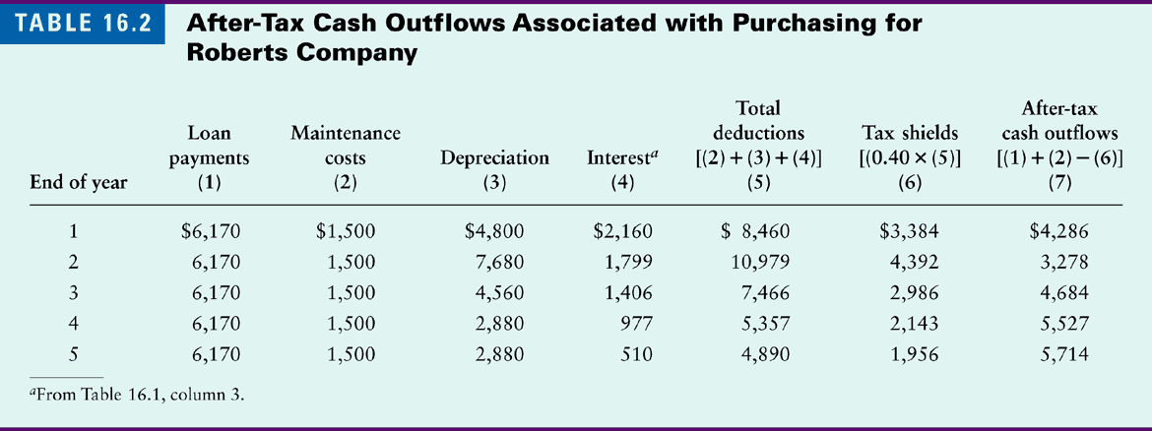
Leasing
The Lease-Versus-Purchase Decision

Slide 34
Leasing
The Lease-Versus-Purchase Decision
STEP 3: Calculate the present value of the cash outflows from Step 1 and Step 2 using the after-tax cost as the discount rate

Slide 35
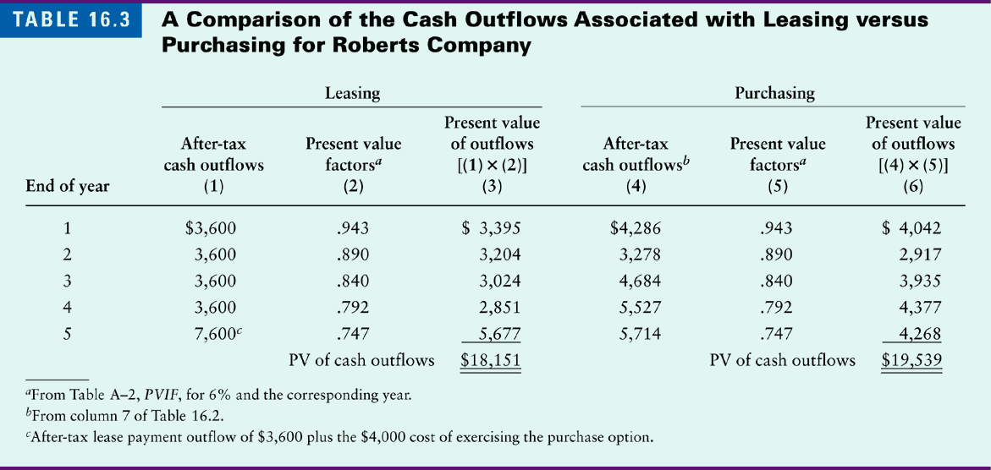
Leasing
The Lease-Versus-Purchase Decision

Slide 36
Leasing
The Lease-Versus-Purchase Decision
STEP 4: Choose the alternate with the smaller present value of cash outflows.
Because the present value of cash outflows for leasing ($18,151) is lower than that for purchasing ($19,539), the leasing alternative is preferred -- resulting in an incremental savings of $1,388.

Slide 37
Leasing
Effects of Leasing on Future Financing
FASB No. 13 requires explicit disclosure of financial lease obligations on the firm’s balance sheet.
It must be show as a capitalized lease, meaning that the present value of all payments are included as an asset and corresponding liability.
An operating lease on the other hand, need not be capitalized, but must be reported in the footnotes.
Because the consequences of missing financial lease payments are the same as that of missing the principal payment on debt, a financial analyst must view the lease as a long-term debt payment.

Slide 38
Leasing
Advantages of Leasing
The firm may avoid the cost of obsolescence if the lessor fails to accurately anticipate the obsolescence of assets and sets the lease payment too low.
A lessee avoids many of the restrictive covenants that are normally included as part of a long-term loan.
Leasing -- especially operating leases -- may provide the firm with needed financial flexibility.
Sale-leaseback arrangements may permit the firm to increase its liquidity by converting an existing asset into cash, which may then be used as working capital.

Slide 39
Leasing
Advantages of Leasing
Leasing allows the lessee, in effect, to depreciate land, which is prohibited if the land were purchased.
Because it results in the receipt of service from an asset possibly without increasing the assets or liabilities on the firm’s balance sheet, leasing may result in misleading financial ratios.
Leasing provides 100 percent financing.
When the firm becomes bankrupt or is reorganized, the maximum claim of lessors against the corporation is 3 years of lease payments, and the lessor gets the asset back.

Slide 40
Leasing
Disadvantages of Leasing
A lease does not have a stated interest cost.
At the end of the term of the lease agreement, the salvage value of an asset, if any, is realized by the lessor.
Under a lease, the lessee is generally prohibited from making improvements on the leased property or asset without approval of the lessor.
If a lessee leases an asset that subsequently becomes obsolete, it must still make lease payments over the remaining term of the lease.

